Slide 1
Nhibernate – Parte 2
Henrique Machado Müller | Tecnologia

Slide 2
Log
Registro de eventos usando log4net.
Log e eventos de caches.
Format SQL.
Notes:
http://logging.apache.org/log4net/release/features.html
Nhibernate: “Muito trabalho tem sido posto em fazer o log do NHibernate tão detalhado quanto possível, sem fazê-lo ilegível. “ É um dispositivo de resolução de problemas essencial. Também não se esqueça de habilitar o log de ​​SQL como descrito acima ( show_sql ), é o primeiro passo quando se olha para os problemas de desempenho.

Slide 3
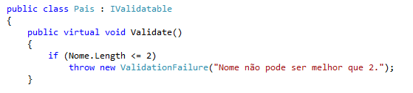
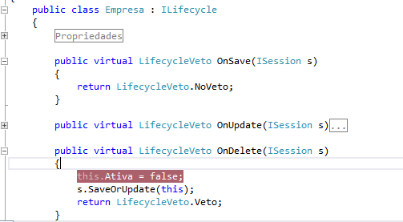
Callbacks Lifecycle
ILifecycle
OnSave
OnUpdate
OnDelete
OnLoad
IValidatable
Validate
Notes:
Uma classe persistente pode implementar a “Callbacks” interface Ilifecycle ou IValidatable. Segundo a documentação fornece alguns retornos de chamada que permitem que o objeto persistente para executar necessário inicialização / limpeza depois de salvar ou carregar e antes da exclusão ou atualização.
Pode-se parar uma atualização silenciosamente.
Demo: Ver os testes da classe
Crowdlearning.Demo3.CallbacksTest
Implementação de Callbacks lifecycle nas classes de Empresa e Validatable na classe de Pais

Slide 4
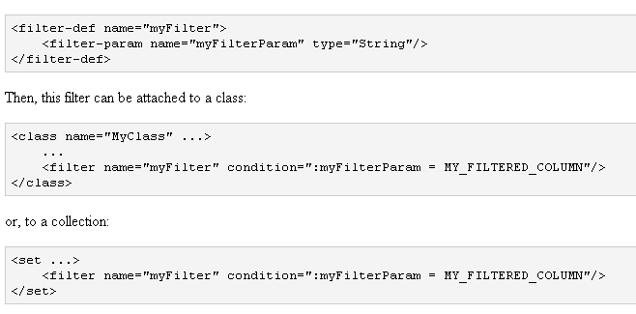
Filtros
Pre-definidos
Criar filtros personalizados no mapeamento.
Notes:
Definição de filtro pre definido na entidade.
Pode-se definir filtro por linha de comando. No SessionFactory.
Todos os filtro por padrão são desabilitados.
Demo:
Classe Crowdlearning.Demo3. FiltroAutomatico
Definição do filtro na classe EmpresaMap e DocumentoMap

Slide 5

Busca em lote (bach-size)
Nível de classe e coleções
Buscas várias instancias de vários objetos.
Demo
Notes:
Imagine que você tem a seguinte situação em tempo de execução: você tem 25 Cat instâncias carregadas em um ISession , cada Cat possui uma referência ao seu proprietário , uma Person . Person classe é mapeada com um proxy, lazy = "true" . Se você interar sobre todos os gatos e chamar cat.Owner em cada um, NHibernate, por padrão executar 25 de SELECT declarações, para recuperar os proxies de owners. Você pode melhorar esse comportamento especificando um batch-size no mapeamento de Person.
Demo
Classe BuscandoEmLoteTest
Alterar as configurações da classe EstadoMap // :TODO BuscandoEmLote

Slide 6
Consultas - Criteria
ICriteria criteria = session.CreateCriteria<Cidade>(); criteria.Add(Expression.Eq("Nome", “Blumenau")); var blumenau = criteria.ToUniqueResult<Cidade>();
ICriteria criteria = session.CreateCriteria<Cidade>(); criteria.Add(Expression.Like("Nome", "C%")).ToList();
var cidades = session.CreateCriteria<Cidade>() .CreateAlias("Estado", "e") .Add(Expression.Like("Nome", "B%")) .Add(Expression.Eq("e.Nome", "Santa Catarina")) .AddOrder(new Order("e.Nome", true)).List<Cidade>();
Notes:
Demo na classe Crowdlearning.Demo3.CriteriaTest

Slide 7
Consultas – Criteria By Example
Cidade cidade = new Cidade(); cidade.Nome = "Blume%";
ICriteria criteria = session.CreateCriteria<Cidade>(); criteria.Add(Example.Create(cidade));
var cidades = criteria.List<Cidade>();
Cidade cidade = new Cidade(); cidade.Nome = "B%"; cidade.Estado = new Estado(); cidade.Estado.Sigla = "SC";
ICriteria criteria = session.CreateCriteria<Cidade>() .Add(Example.Create(cidade).EnableLike()) .CreateCriteria("Estado").Add(Example.Create(cidade.Estado)); var cidades = criteria.List<Cidade>();
Notes:
Demo na classe Crowdlearning.Demo3.CriteriaTest

Slide 8
Consultas – HQL
Hibernate Query Language
Case Sensitivity
from clause
“from Pais”
“from Estado as estado join estado.Pais pais”
“from Pais pais where pais.Nome = ‘Brasil’”
“select estado.Pais.Nome from Model.Estado estado”
Notes:
HQL
Similar ao SQL.
É query em uma classe mapeada. Case sensitive
http://nhforge.org/doc/nh/en/index.html#queryhql
Demo na classe HibernateQueryLanguage

Slide 9
Consultas – HQL
IQuery q = session.CreateQuery( "from Estado estado where estado.Nome = :nome"); q.SetParameter("nome", "Santa Catarina");
IQuery q = session.CreateQuery("select count(*) from Estado"); var quantidadeEstado = q.UniqueResult<long>(); Console.WriteLine("Quantidade estados: {0}", quantidadeEstado);
Notes:
HQL
Similar ao SQL.
É query em uma classe mapeada. Case sensitive
http://nhforge.org/doc/nh/en/index.html#queryhql
Demo na classe HibernateQueryLanguage

Slide 10
Consultas – Lambda/Linq
IQueryable<Estado> query = session.Query<Estado>(); Estado estado = query.Where(e => e.Pais.Nome == "Brasil").FirstOrDefault();
var estados = from e in session.Query<Estado>() where e.Nome == "Santa Catarina" select e;
Notes:
Podem retornar valores parciais da entidade, apenas um coluna. Joins retornando dados apenas de uma tabela.
Demo na classe LambdaLinkToSQL

Slide 11
Multi-Query – Multi-Criteria
Um ida ao banco de dados.
Várias consultas SQL.
Parâmetros compartilhados.
Demo
Notes:
Esta funcionalidade permite que você execute várias consultas HQL / SQL em uma de ida e volta contra o servidor de banco de dados.
Um caso de uso simples é executar uma consulta paginada ao mesmo tempo, recebendo a contagem total de resultados, em uma única viagem de ida e volta.
Demo na classe MuiltCommandTest

Slide 12
Demo
Notes:
Executar todos os teste da pasta Crowdlearning.Demo3
Para ciração do banco de dados o teste CreateTablesForModelMapping da classe Crowdlearning.Context

Slide 13
Dúvidas?
http://nhforge.org/ http://www.google.com.br
http://stackoverflow.com/questions/tagged/nhibernate
Obrigado!
Henrique Machado Muller

